Slide 1

Handle tech Streams no Nodejs

Slide 2

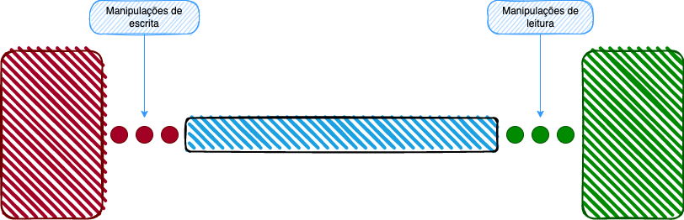
O que são Streams?
Maneira poderosa de trabalhar com grande fluxo de dados.
A maioria das linguagens modernas (se não todas) possuem implementações.
Baixo consumo de memória.

Slide 3
Por que Streams?
Eficiência no uso de memória, pois não é preciso carregar em memória uma grande quantidade de dados sem ainda ser capaz de processá-los.
O node possui limite de 2gb por padrão, inviabilizando muitas vezes o processamento de grande massa de dados.
Eficiência em tempo, pois é possível processar os dados assim que eles vão chegando no fluxo, sem precisar esperar carregar toda a massa de dados para apenas depois realizar as manipulações desejadas.

Slide 4
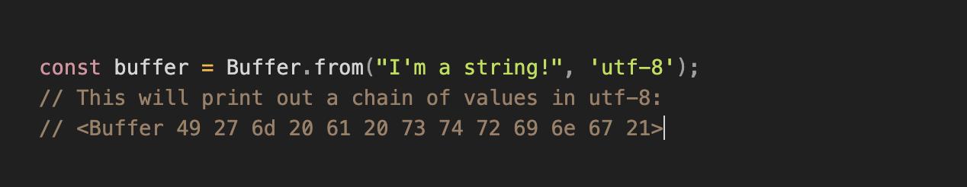
Buffer class
Manipulação dado binário
Cada buffer representa um espaço puro de memória alocada fora do v8.
Um Buffer é similar a um array de inteiros, mas não são redimensionáveis e possuem alguns métodos específicos para manipular dado binário
Cada inteiro representa um byte (valores de 0 a 255 em hexadecimal)

Slide 5
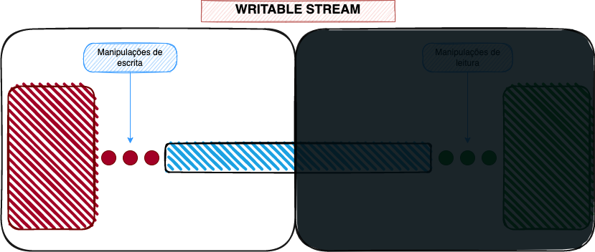
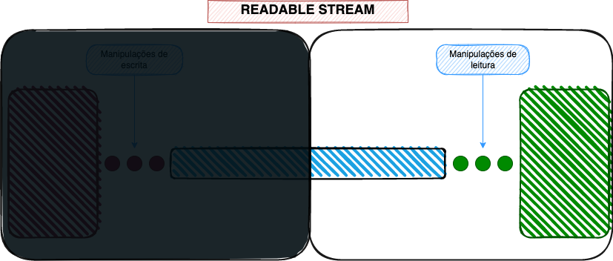
Conceitos iniciais
Writable streams: permite escrever dados em um Stream
Readable streams: permite ler dados de um Stream
Chunk: pedaço de dado do fluxo

Slide 6
Aprendizado prático
Show me the code!

Slide 7
Assíncrono vs Stream
Utilizaremos a fins didático arquivos txt, mas podemos trabalhar com as mais diversas fontes de dados: csv, banco de dados, requisições http, etc.
Comparação do uso de memória.
Leitura
Escrita
Request http

Slide 8
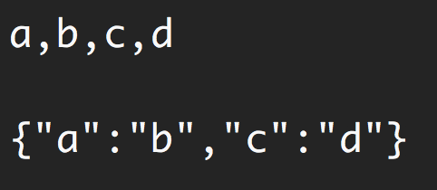
O método pipe
Serve para conectar Streams
Readable Stream + Writable Stream
Transform Stream

Slide 9
Conceitos importantes
Writable streams: permite escrever dados em um Stream
Readable streams: permite ler dados de um Stream
Duplex: permite ler e escrever dados em um Stream
Chunk: pedaço de dado do fluxo

Slide 10
Obrigado(a)!
Dúvidas ou sugestões?

Slide 11


Ajudando médicos a fazer a medicina melhor

